Slide 1

华泰证券课题考察答辩
简单撮合交易系统
报告人：刘宾楚
学校：东南大学
岗位：Java开发工程师
学历：硕士
时间：10.11

Slide 2
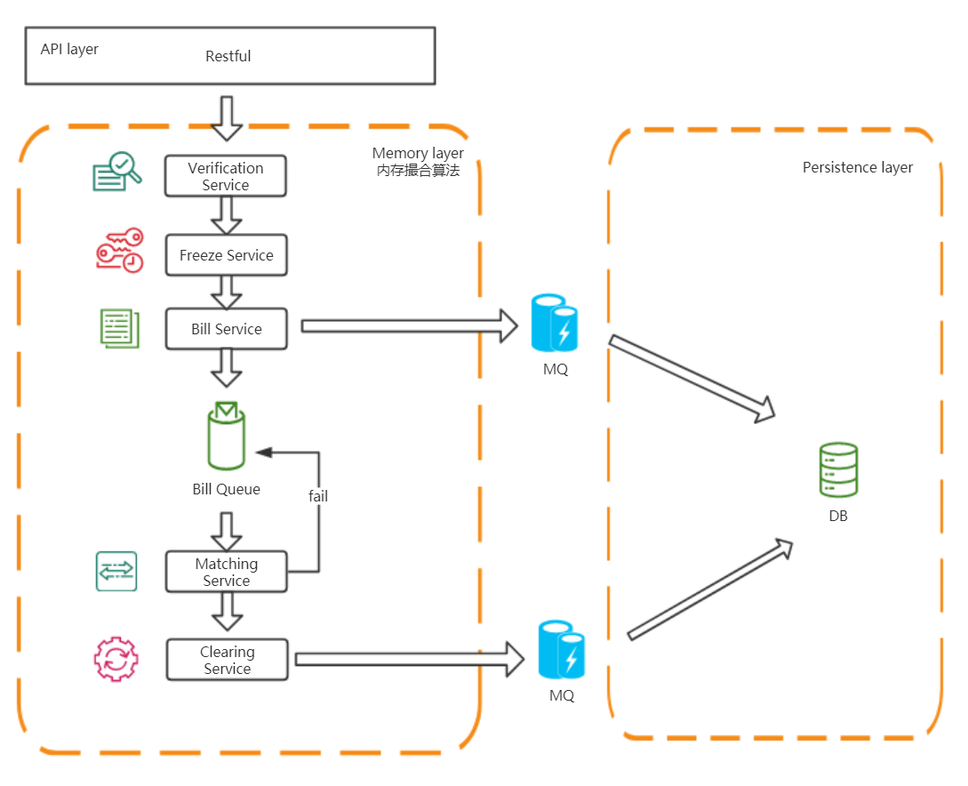
系统架构
API 层
内存撮合模块
持久化模块
Notes:
内存撮合模型：
特点： 交易撮合在内存中进行，与DB的持久化异步进行（DB撮合） （DB撮合还未完成 只写完流水的持久化）
能够提升单个请求的并发量

Slide 3
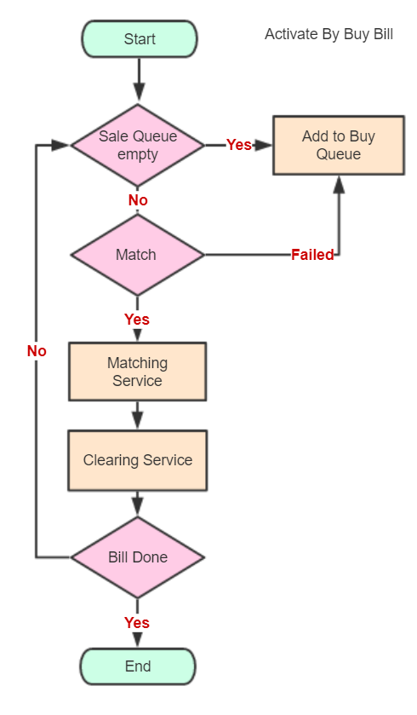
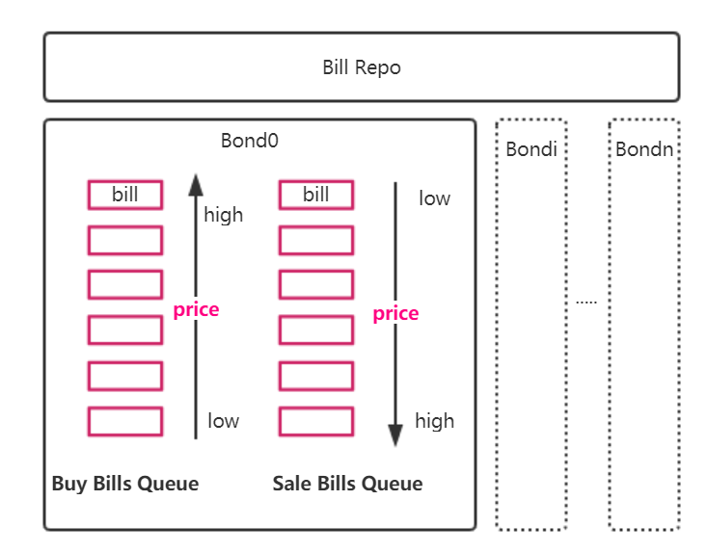
内存撮合算法
Notes:
清算服务会检查
限价交易的价格规则
卖出挂单价格为 下限价格,也即成交价不低于该价格
买入挂单价格为 上限价格,也即成交价不高于改价格
卖出 价格 不大于 买入 价格
撮合规则
成交价为买卖挂单中先进入系统的限价
成交数量为买卖挂单中的较小值

Slide 4
工作展示
已完成功能：
多个用户，多种债券进行交易
用户和债券增加接口
买卖挂单请求
内存撮合限价交易
交易流水持久化
测试结果展示：
正确性测试： .\matching-system\测试.sh
吞吐量： .\matching-system\Test.jmx ; 2291/sec
后续展望
根据内存撮合信息，在DB中进行撮合
增加并发请求响应支持
增加内存撮合计算冗余备份，降低由内存易失性带来的问题

Slide 5
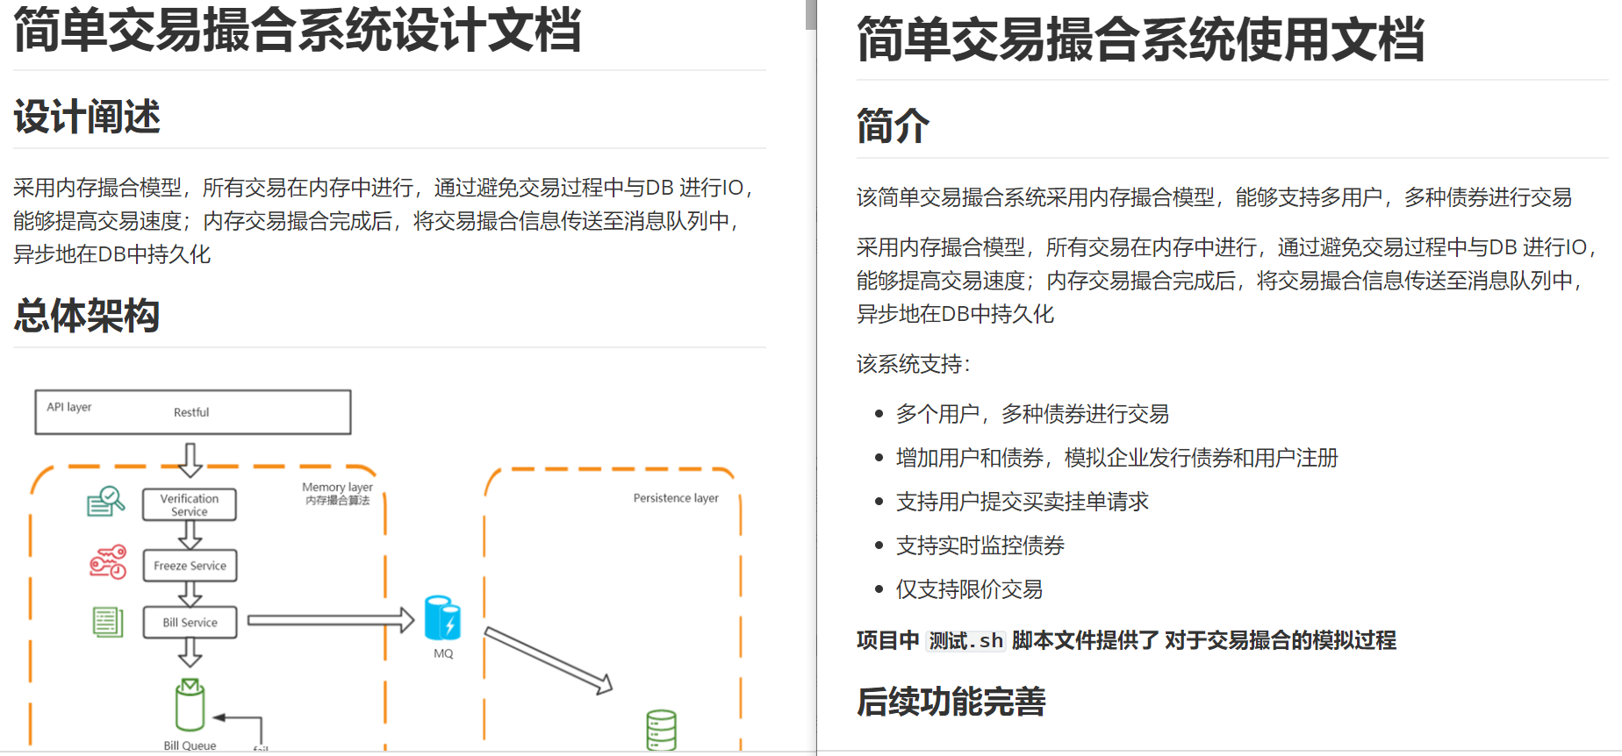
文档展示

Slide 6

华泰证券课题考察答辩
THANKS
Notes:
Wiki
如何在非spring托管的类中 获取bean
Spring异步任务
Spring事务详解
LDAP学习
Docker学习
Spring全局异常
Spring定时任务
普罗米修斯学习
消息队列

